Slide 1

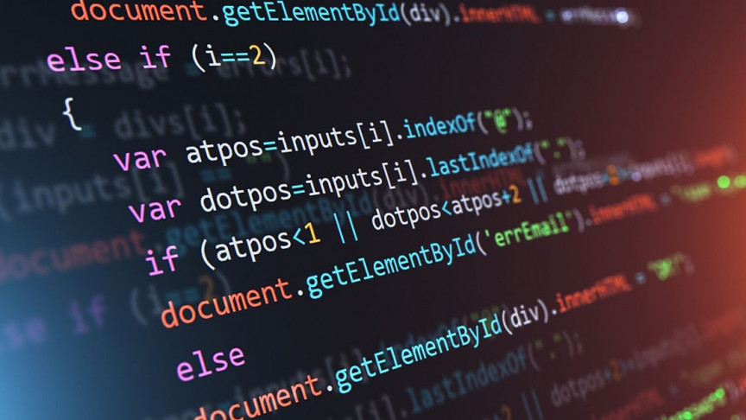

Süt Sığırcılığı İşletmeleri Belgelendirme Programı Mobil Uygulaması
Sunucu Tabanlı Programlama
http://youtube.com/@bmderslerim
Hazırlayan ve Sunan: Hüseyin Said Zeyrek
Tarih : 23/01/2023
Sürüm : v1

Slide 2

İçindekiler
Proje Hakkında
React Native
Realm DB
Uygulama Detaylı Anlatım
Geldiğim Noktadan Sonra Yapılacaklar
Kaynaklar
http://youtube.com/@bmderslerim

Slide 3
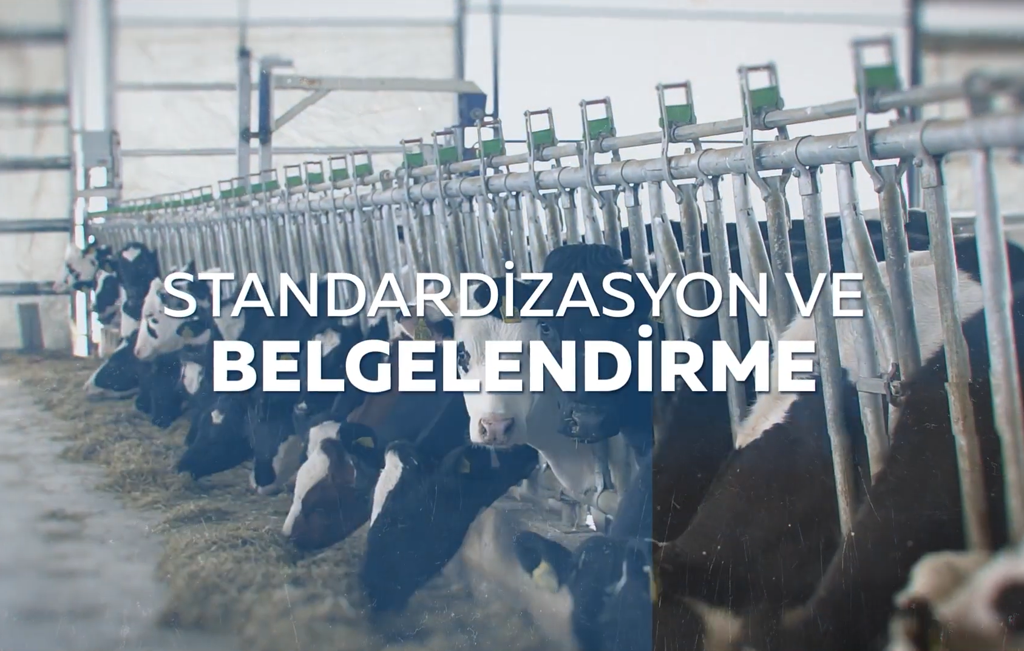
Proje Hakkında
Projenin yapım amacı; Burdur ve çevresindeki Süt Sığırcılı İşletmeleri’nde yapılan denetimler sonucunda sertifika verilmesi sürecinin web ve mobil platformlara taşınması olaak belirtebiliriz.
Sertifikasyon süreci sonucunda işletmelerin sertifikaya erişmesi onlar için önemli bir nokta haline gelmiş bir durumda. Çünkü işletmeye yapılan denetimler hijyen ve hayvanları yakından ilgilendiren konu olduğu için işletmelere olan güven artabilir.
Bu yüzden bu süreci hızlandıracak bir faktör olduğu için proje önemi burada yatmaktadır.

Slide 4
React-Native
React Native 2015 Mart ayında Facebook tarafından GitHub üzerinden kullanıma sokuldu. React Native’in en büyük avantajlarından birisi ise tek seferde hem Android işletim sistemine hem de iOS işletim sistemine uygulamayı çıkartabiliyor olmasıdır. Projenin web tarafında da React.js kullanılacaktır. React Native’i seçmemizdeki bir diğer etmende budur.

Slide 5
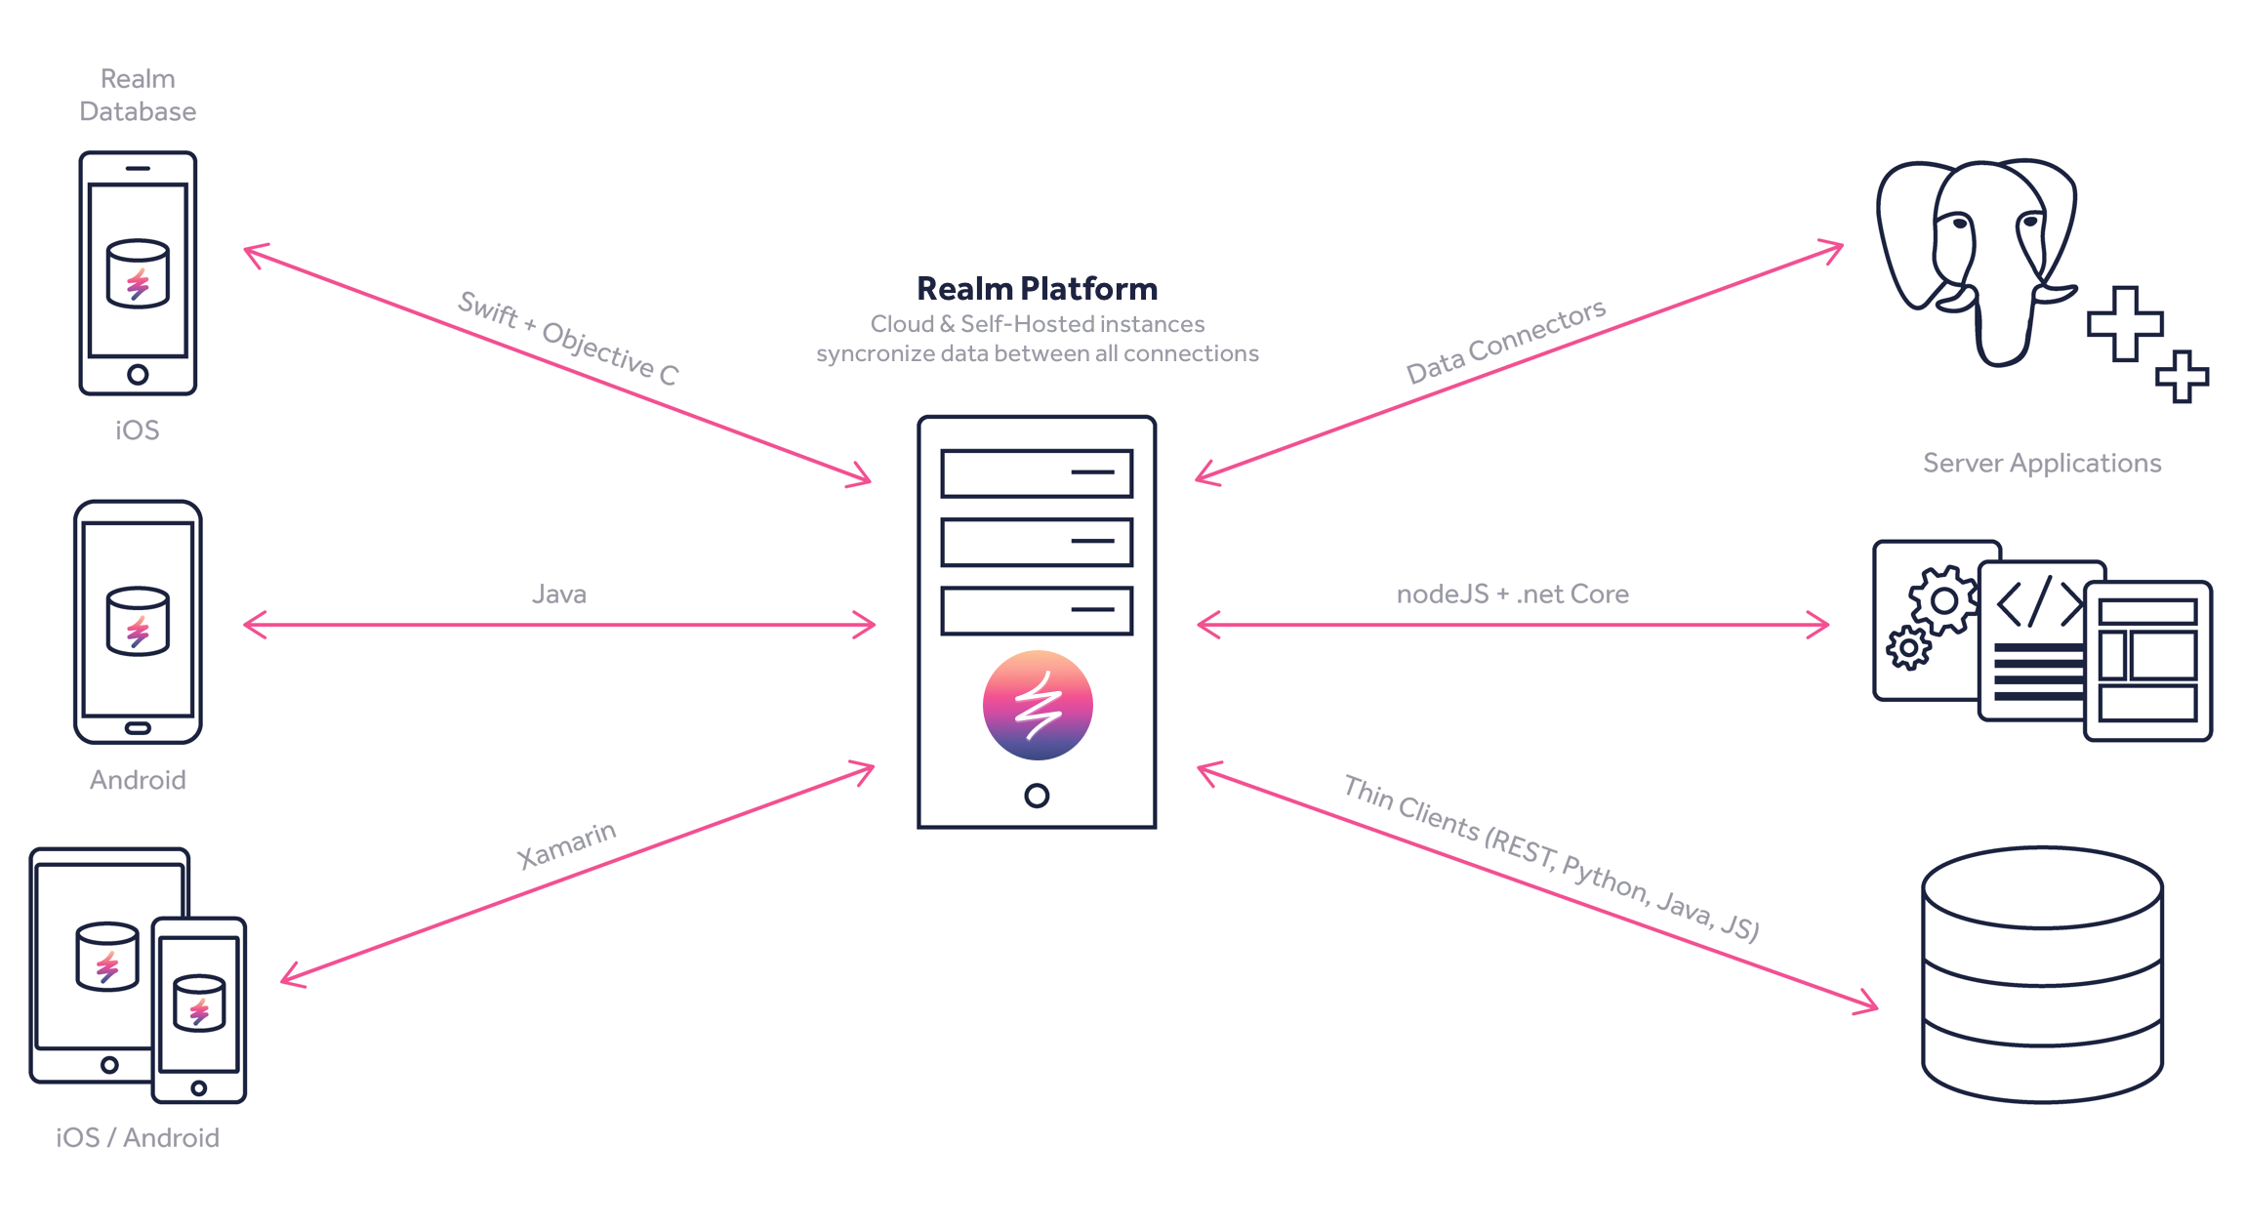
Realm DB
Realm bir cross platform veri tabanı yönetim sistemidir. Proje kapsamında mobil cihazın yerel hafızasında doldurulan formların saklanması gerektiği için bu veri tabanına ihtiyaç duyulmuştur. Bir başka sebebi ise kullancağımız veri tabanı olan Mongo DB ile güzel bir şekilde çalışmasından kaynaklıdır. Proje de Realm veri tabanı yönetim sisteminin önemi ilk etap da çok önemlidir.

Slide 6
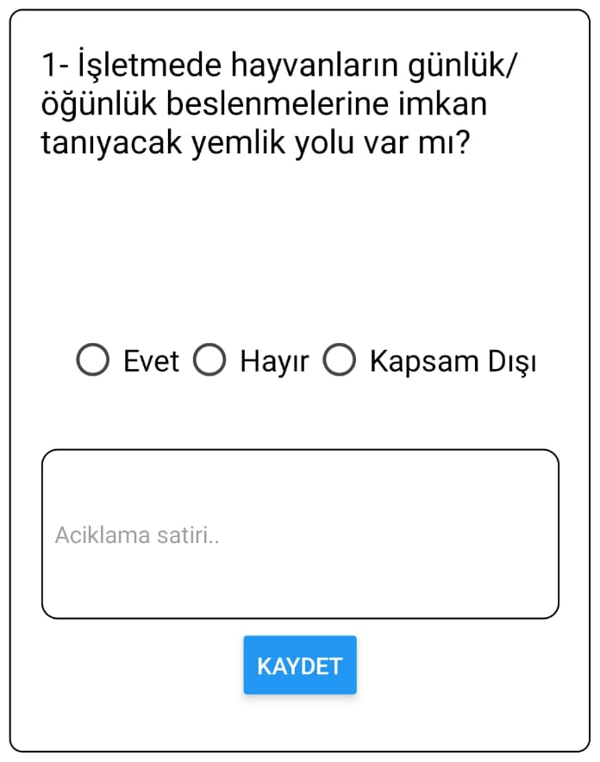
Uygulama Detaylı Anlatım
Öncelikli olarak beklenti sahadaki denetimcinin mobil uygulama üzerinden soru çizelgesini cevaplandırarak kayıt etmek. Sonrasında ise bu soru çizelgesini veri tabanına göndererek işletme bilgileri ile birlikte kayıt etmek. Bu sayede işi oldukça hızlandırmış olunacak.
Yanda ana komponent tasarımım görülmektedir. Bu soru çizelgesi içerisinde yer alan her bir sorunun görüntüsüdür. Üstte bir text alanı, onun altında RadioButton ile seçenek alanı, onun altında ise her soru içerisinde yer alacak sorunun açıklama kısmı yer almaktadır. Onun altında ise o soruda yapılan işlemleri kayıt edecek buton yer almaktadır.
Bu bilgiler ilk olarak Realm veritabanında tutulmaktadır.

Slide 7
Geldiğim Noktadan Sonra Yapılacaklar
Bir önceki sayfa da soru komponentini anlatmıştım. Ek olarak o komponent içerisinde eksik olan kısım resim ekleme kısmıdır. O kısmın eklenmesi sıradaki aşamadır.
Şu anda soruların kayıt işlemi için Realm veritabanı ile cihazın hafızasında yer kaplama işleminin neredeyse tamamı halledilmiş durumda. Ve bunun gösterim işlemi yapılabilmektedir. Bu konuda sırada ki işlem her cevaplanan soruyu ilgili işletme ile tutmam gerekiyor. O ayırt etme kısmını yapılması gerekiyor. Bunu ise Realm veritabanı içerisinde oluşturulan tabloları birbiri ile bağlamak ile olacağını düşünüyorum.
Resim ekleme ve veri tabanındaki bu sorunları çözdükten sonra son olarak gerekli apiler yoluyla sunucuya post etme işlemi kalıyor. Onu da Web tarafında hazırlanan apiler ile yapmam gerektiği için Web tarafını bekliyorum.

Slide 8
Kaynaklar
React Native Documents (https://reactnative.dev/docs/environment-setup)
Realm DB Documents (https://www.mongodb.com/docs/realm/introduction/)
React (https://reactjs.org/docs/getting-started.html)
http://youtube.com/@bmderslerim

Slide 9
İlginiz için teşekkürler…
Sunucu Tabanlı Programlama
http://youtube.com/@bmderslerim
Hazırlayan ve Sunan : Hüseyin Said Zeyrek E-posta : huseyinsaidzeyrek@gmail.com
Tarih : 23/01/2023
Sürüm : v1

